Slide 1




la Qualité de service en période estivale
les réflexes en période estivale :
  Avant mon départ
  Pendant mes congés
  A mon retour
Les liens utiles
Heure du Jeudi du 6 Juillet 2023

Slide 2
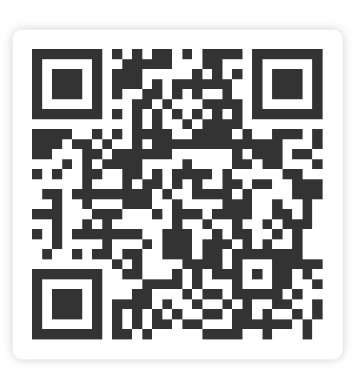


A vos marques…Prêt…Klaxoon!!!
https://app.klaxoon.com/join/EAZZVCP

Slide 3
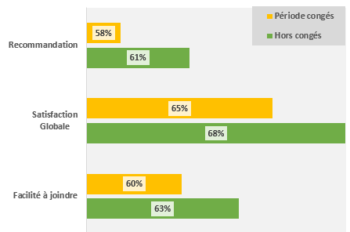

Une satisfaction impactée de 3 points en moyenne lors des périodes de congés.

Slide 4




Pendant la période estivale, quels sont les reflexes à adopter pour assurer la continuité de la relation avec nos clients ?
1. Avant mon départ en congés
Que planifier ?
Bloquer ses plages d’absence dans l’agenda → pour éviter la prise d’un rdv via internet
Transmettre les dossiers de crédits immo en cours → pour assurer un suivi de qualité
Communiquer à son binôme les situations MAD - RPM → pour assurer le suivi du risque
Comment assurer un suivi de La Satisfaction Client ?
En veillant au traitement des levées d’anonymat via Nos clients On-line

Slide 5



Pendant la période estivale, sur quelles bonnes pratiques s’appuyer pour maintenir la joignabilité de nos clients ?
1. Avant mon départ en congés
Comment informer ses clients de son absence lors d’un appel téléphonique ?
Comment transférer les notifications mails, vers la boîte générique ?
Comment programmer un message d’absence pour les demandes mail de nos clients ?
Comment guider nos clients en notre absence ?
Activer mes paiements CB à distance
Faire opposition CB
Augmenter son Plafond CB
Réédition de code secret CB

Slide 6

Pendant la période estivale, quels sont les reflexes à adopter pour maintenir le lien avec nos clients ?
2. Pendant les congés
Solidarité d’équipe & interception des appels téléphoniques
Traitement au quotidien, des demandes mails (de son binôme ou de la boîte générique)
Décisions au quotidien des instances Risque des collaborateurs absents (dans le respect du schéma délégataire)
Attention à la qualité de service, à travers Nos Clients On-Line, notamment sur le traitement des levées d’anonymat
MAD RPM
VIGI

Slide 7

Pendant la période estivale, quels sont les reflexes à adopter pour renouer le lien avec nos clients ?
3. A mon retour de congés, nos clients apprécieront
D’être rappelés par le conseiller pour s’assurer que les demandes adressées pendant les congés ont bien été traitées.
D’être informés du retour de congé de leur conseiller.
D’avoir un retour sur le suivi de leur demande, en s’appuyant sur le débriefing réalisé avec son binôme sur les dossiers en cours.
D’être appelés suite à une levée d’anonymat, pour s’assurer du suivi du dossier.

Slide 8






Les liens pour vous être utile
My Premium
Les fonctionnalités Selfcare par canal
Page internet

Slide 9



Vos contacts

Slide 10

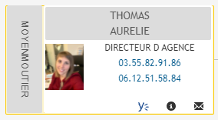
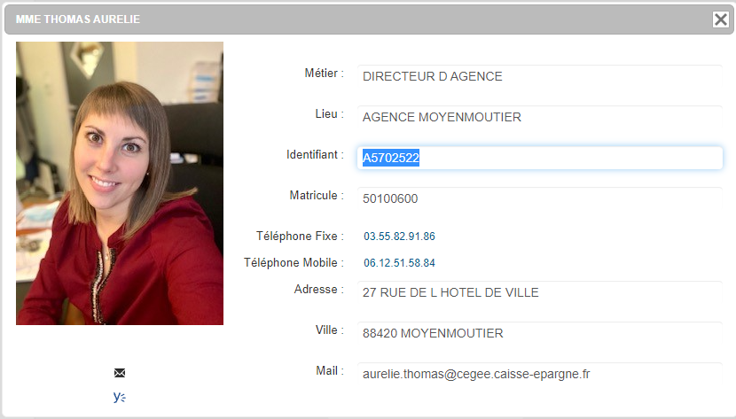
Nouveau parcours téléphonique : gestion des absences
Les deux informations essentielles qui facilitent la saisie d’une absence
1
L’outil est commun à toutes les agences, je ne supprime aucune absence de la liste, sauf en cas d’annulation d’une saisie que j’ai réalisée.
Pour saisir une absence j’ai besoin de l’ identifiant (AXXX). Je trouve cette information dans l’annuaire en cliquant sur l’icône « i »
  Pour gagner du temps, je peux faire un copier de l’identifiant depuis l’annuaire puis le coller l’outil de saisie des absences

Slide 11


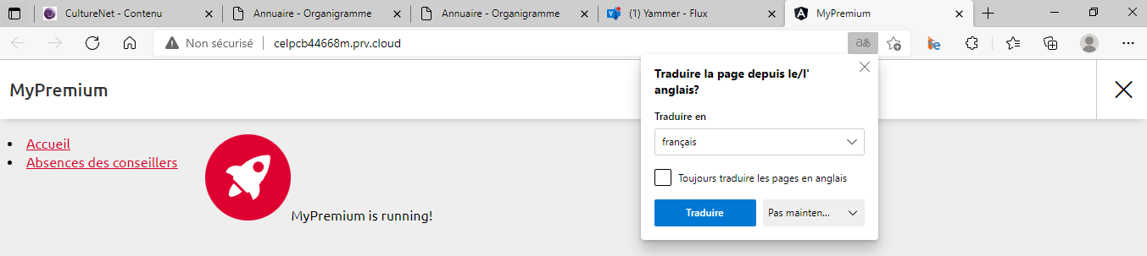
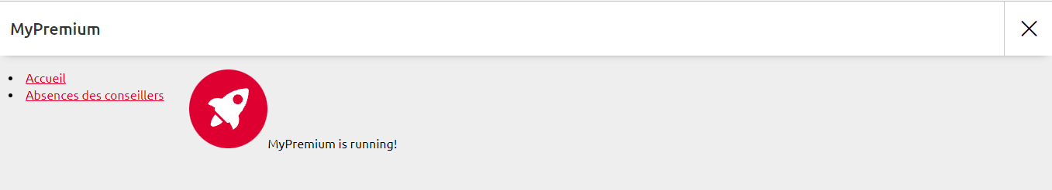
Nouveau parcours téléphonique : gestion des absences
J’ouvre l’outil de gestion des absences
2
Je clique sur le lien qui m’a été transmis par mail. Je peux l’ajouter en favori pour faciliter mes saisies.
XXX
L’outil s’ouvre automatiquement
  Je peux fermer le message relatif à la traduction en cliquant sur la croix
Puis je clique Absences des conseillers

Slide 12

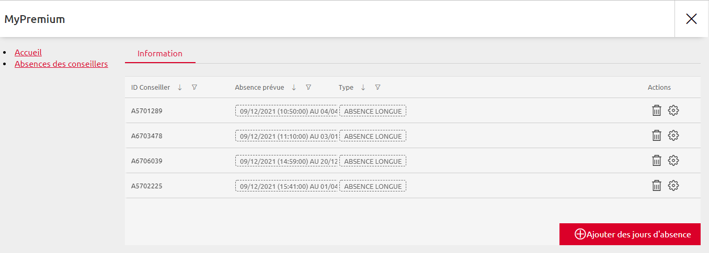
Nouveau parcours téléphonique : gestion des absences
Je saisis l’absence
3
Dans cette première version la liste présentée recense toutes les absences des agences CEGEE.
Je ne supprime aucune absence car il peut s’agir des absences d’autres agences.
Pour renseigner une absence courte ou longue, je clique sur Ajouter des jours d’absence

Slide 13
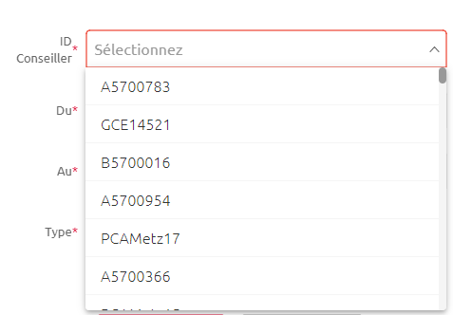
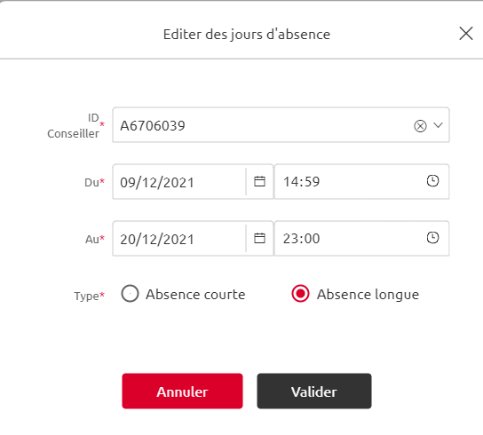
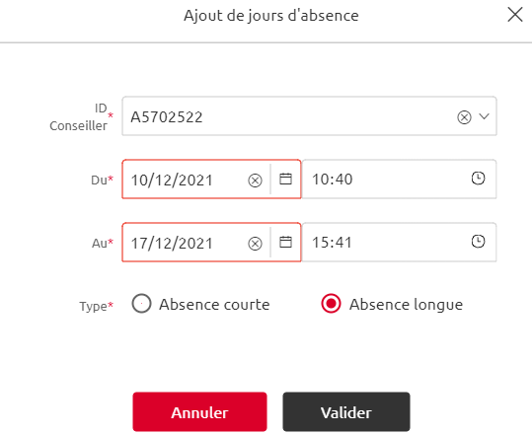
Nouveau parcours téléphonique : gestion des absences
Je renseigne les détails de l’absence
4
Une fenêtre s’ouvre pour me permettre de renseigner les détails de l’absence
En utilisant mon clavier ou les menus déroulants,
Je saisis :
  L’identifiant du conseiller (que je retrouve dans l’annuaire)
  La date et l’heure de début / La date et l’heure de la fin
  Le type d’absence : Courte moins de 24h (demi journée) ou longue supérieure ou égale à 24h (un jour ou plus)
  Puis je clique sur Valider

Slide 14
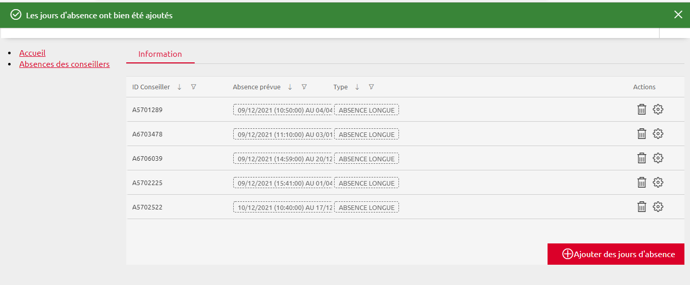
Nouveau parcours téléphonique : gestion des absences
Je vérifie et modifie l’absence
5
Sur l’écran suivant, après avoir validé ma saisie, un message confirme que l’absence est ajoutée
Je retrouve ma saisie dans la liste (détail pour filtrer par collaborateur)
Pour la modifier je clique sur l’icone « écrou »
Pour éviter toute erreur, je supprime une absence uniquement en cas d’erreur de saisie, les absences échues sont supprimées automatiquement.

Slide 15
Nouveau parcours téléphonique : gestion des absences
Le parcours pour un conseiller indisponible moins de 24h
6
Par exemple, je suis absent une demi journée ou en formation moins d’un jour (classe virtuelle de quelques heures)
Client | Conseiller spécifique | Ensemble des conseillers | Serveur Vocal Interactif
Appel Client
Pas de sonnerie sur le poste du conseiller absent

Oui
Réponse avant 3 sonneries
Non
Sonneries complémentaires
Bip pour interception

Oui
Message pour le client :
« Bienvenue à la Caisse d’Epargne.
Votre conseiller est actuellement indisponible.
Vous avez la possibilité d’être mis en relation avec un autre conseiller de l'agence en tapant 1.
Si vous préférez être rappelé par Votre conseiller, tapez 2. »
Réponse avant 5 sonneries
Non
Interrogation client
Choix Client
1. Etre mis en relation avec un autre conseiller
2. Etre rappelé par son conseiller
Sonnerie sur tous les postes

Oui
@
Demande rappel
Réponse
avant 5 nouvelles sonneries
Non
@
Demande rappel
La demande de rappel est livrée dans la messagerie du conseiller absent. Pour accéder au mode opératoire pour mettre en place un transfert sur la BG Agence (avant l’absence), je clique ici

Slide 16
Nouveau parcours téléphonique : gestion des absences
Le parcours pour un conseiller absent 24h ou plus de 24h
7
Par exemple, je suis en congés une semaine ou absent pour une journée ou plus.
Client | Conseiller spécifique | Ensemble des conseillers | Serveur Vocal Interactif
Appel Client
Pas de sonnerie sur le poste du conseiller absent

Oui
Réponse avant 3 sonneries
Non
Sonneries complémentaires
Bip pour interception

Oui
Réponse avant 5 sonneries
Non
Message pour le client :
« Votre conseiller est absent
Nous vous mettons en relation avec un autre conseiller de l’agence »
Interrogation client
Choix Client
1. Etre mis en relation avec un autre conseiller
2. Etre rappelé par son conseiller
Sonnerie sur tous les postes

Oui
@
Demande rappel
Réponse
avant 5 nouvelles sonneries
Non
@
Demande rappel
La demande de rappel est livrée dans la messagerie du conseiller absent. Pour accéder au mode opératoire pour mettre en place un transfert sur la BG Agence (avant l’absence), je clique ici

Slide 17
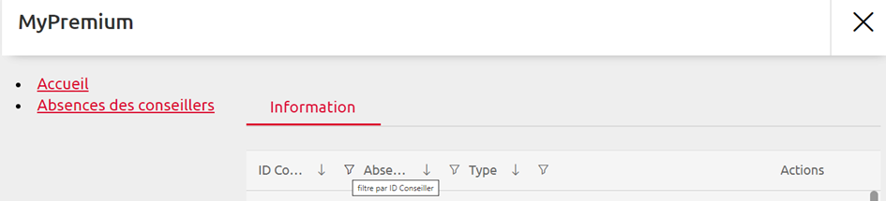
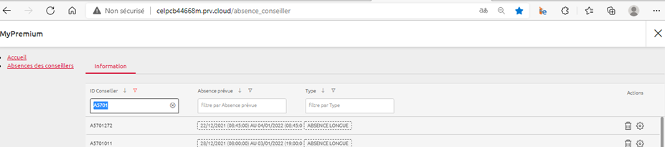
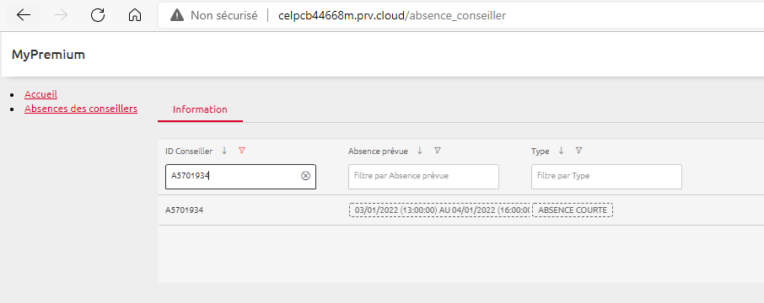
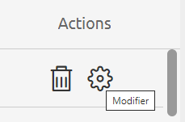
Nouveau parcours téléphonique : gestion des absences
Je filtre la liste des absences par collaborateurs pour retrouver une saisie
8
J’ouvre l’interface via le lien
habituel, puis je clique sur l’icone
« entonnoir »
Je saisie l’identifiant du
collaborateur dans le cadre
dédié
La ou les saisies me sont présentées
  Je peux modifier la saisie en cliquant
  l’icone rouage

Slide 18
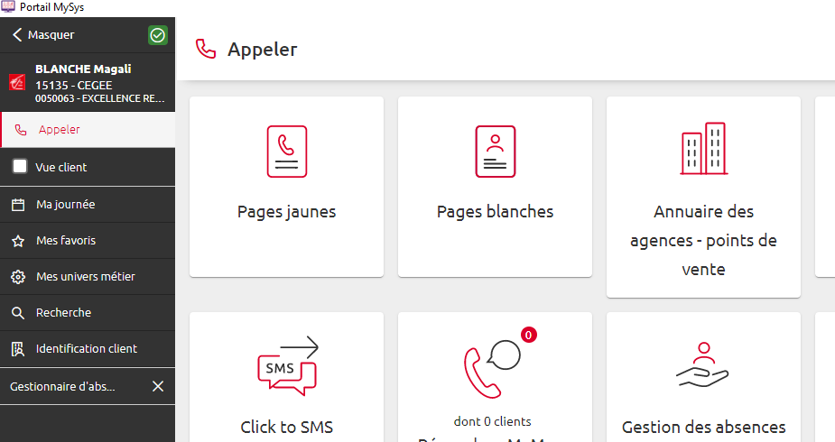
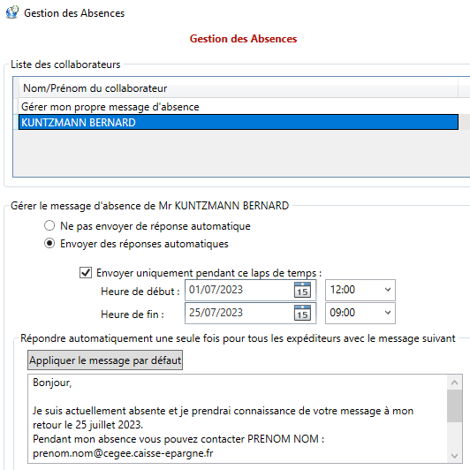
Je paramètre mon message d’absence à partir du nouveau
1
Accès au paramétrage de la Gestion des absences
Dans la liste des collaborateurs :
Pour paramétrer mon absence prévue
NOM PRENOM
Pour paramétrer le message d’un collègue en cas d’absence imprévue
Activez le bouton
Cochez la case « envoyer uniquement pendant e laps de temps »
et renseignez les dates
Cliquez
Le message type est pré-paramétré, il est nécessaire de le modifier.

Slide 19


Je personnalise mon message d’absence
Dans l’encart dédié je remplace le message enregistré par défaut par le message ci-dessous.
Puis je personnalise les informations
Bonjour,
Je suis actuellement absent(e) et je prendrai connaissance de votre message à mon retour le jj/mm/aaaa.
Pendant mon absence, vous pouvez solliciter M/Mme Prénom Nom : prenom.nom@cegee.caisse-epargne.fr. (ou adresse boite générique)
Pour vous simplifier le quotidien, profitez des accès rapides :
Pour rééditer le code secret de votre Carte Bancaire : Ici
Pour faire opposition sur votre Carte Bancaire : Ici
Pour augmenter le plafond de votre carte Bancaire : Ici
Pour prendre un Rendez-vous : Ici
Pour obtenir vos attestations (auto, habitation, enfants) : Ici
Cordialement,
Signature
Date de retour à préciser
Nom et mail du binôme
ou boite générique à renseigner
Choix des liens à insérer

Slide 20
Pourquoi cette règle ?
Situation
  Lorsque le client fait une demande de rappel dans le parcours téléphonique, le message de demande de rappel est envoyé uniquement au conseiller qui était destinataire de l’appel téléphonique.
Objectifs
    Permettre d’informer l’ensemble des collaborateurs de l’agence de la demande de rappel d’un client
    Permettre de ne pas perdre les demandes de rappel lors des absences longues ou courtes
    Permettre uniquement le renvoi des messages de rappel à la boîte générique de l’agence (en doublon de l’envoi au conseiller)

Slide 21
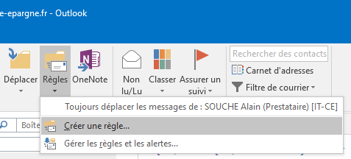
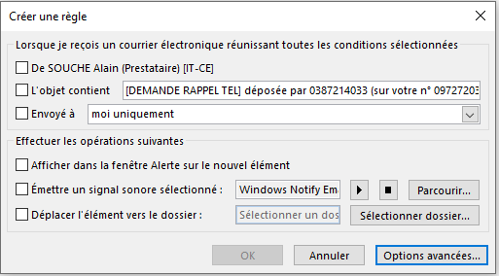
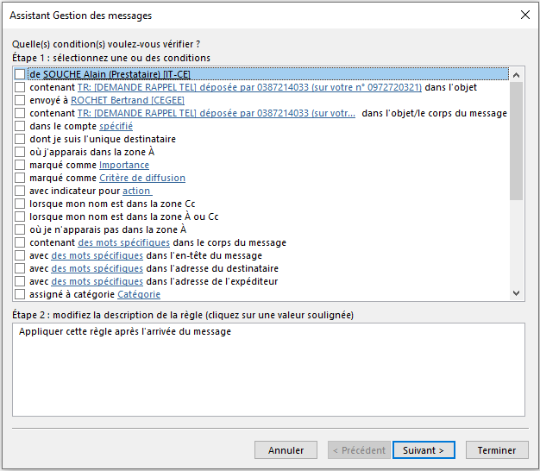
Les étapes de création
Accès à l’outil de création de règles dans OUTLOOK
1
2
Cliquer
Sélectionner et cliquer
3
Cliquer
4
Fenêtre de paramétrage

Slide 22
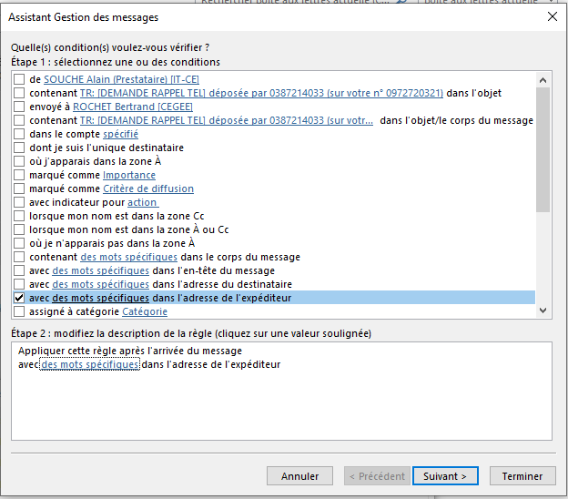
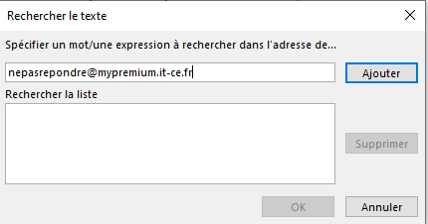
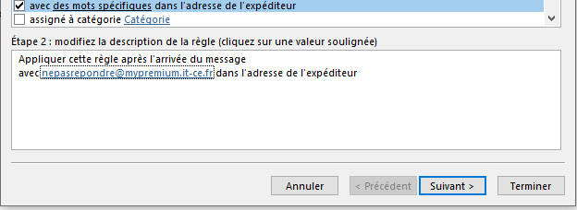
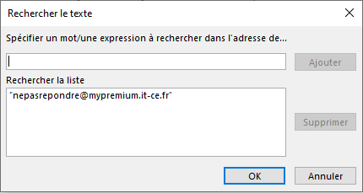
Les étapes de création
Création de la règle : 1ère étape
3
1
Renseigner
nepasrepondre@mypremium.it-ce.fr
4
Cocher
Ajouter
2
Cliquer
5
6
Valider
Vérifier
7
Cliquer

Slide 23
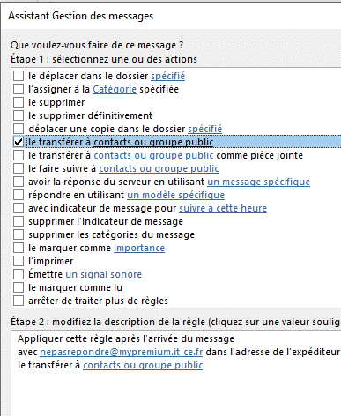
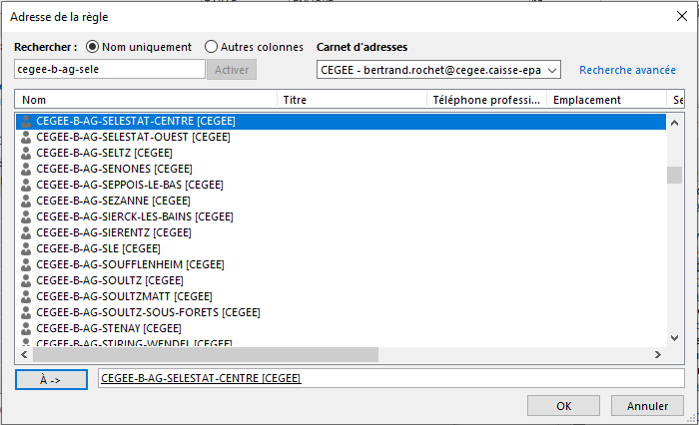
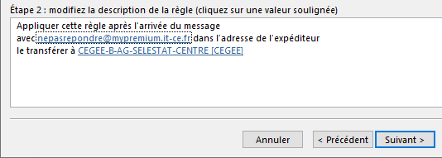
Les étapes de création
3
Création de la règle : 2éme étape
Rechercher
La BG de votre agence
1
4
Cocher
Sélectionner
2
5
Cliquer
Ajouter
7
8
6
Vérifier
Cliquer
Valider

Slide 24
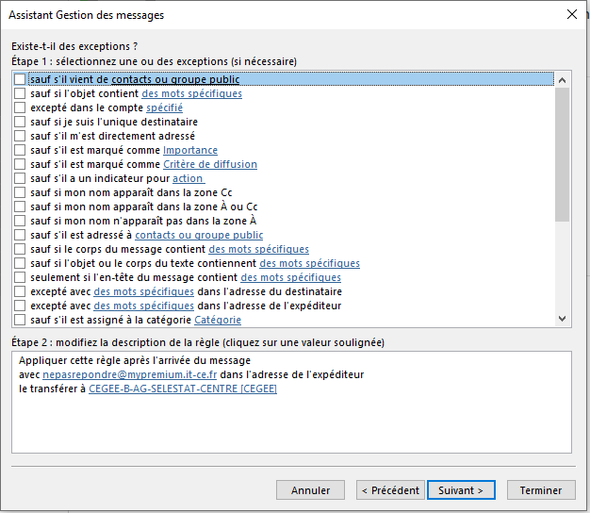
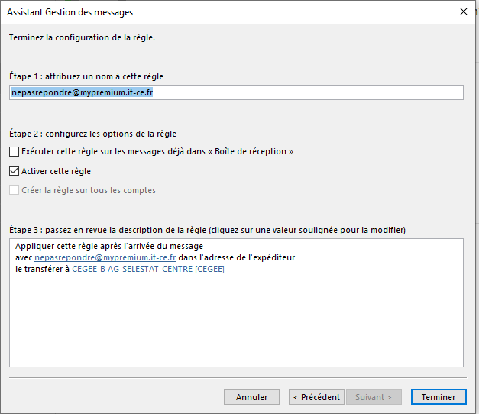
Les étapes de création
Création de la règle : 3éme étape
1
2
Cliquer
Terminer

Slide 25
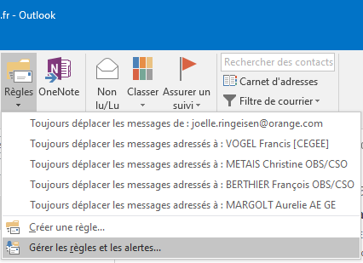
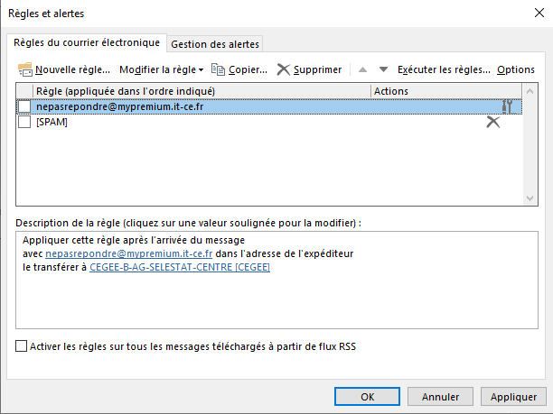
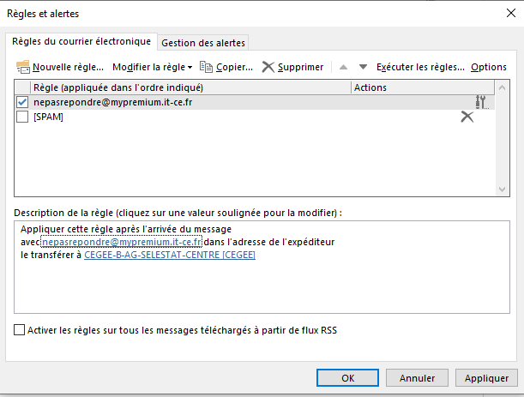
GESTION de la règle
Activation ou désactivation de la règle
1
2
Cliquer
Sélectionner et cliquer
3
3
Cocher
pour
activer
Décocher
pour
désactiver
4
Valider

